Slide 1
IPv6 :: NEXT-GEN STREAMING
Next Generation Streaming
L'evoluzione di IPv6: dal protocollo di transizione all'infrastruttura nativa, per operatori telco e aziende IT
Giulio Lo Presti — glpr.biz
Eurekalabria 2026 · [Data]
Notes:
Slide di apertura. Presentarsi brevemente, poi introdurre il filo conduttore: IPv6 non è più una migrazione facoltativa, ma l'infrastruttura su cui si gioca la prossima generazione di servizi, streaming incluso.

Slide 2
Agenda
01
Perché IPv6, adesso
05
SRv6: il backbone riscritto
02
Lo stato dell'adozione, nel mondo e in Italia
06
Extension header e QoS in-band
03
Streaming: cosa c'è davvero dietro multicast e anycast
07
La superficie di sicurezza
04
CDN e IXP italiani: il ruolo della PNI
08
Spunti operativi per gli operatori telco
Next Generation Streaming — L'evoluzione di IPv6
02 / 15

Slide 3
Perché IPv6, adesso
Esaurimento IPv4
Moltiplicazione degli endpoint
Debito tecnico del CGNAT
Il pool libero RIPE NCC è esaurito dal 2019: da allora è attiva una waiting list per ottenere nuovi blocchi IPv4.
IoT, RAN 5G/6G, edge CDN: ogni nuovo servizio richiede indirizzamento nativo su scala che il residuo IPv4 non può più coprire.
Stato di connessione condiviso e multiplexing fragile penalizzano proprio i flussi che contano di più: streaming live ad alto bitrate su UDP/QUIC.
Next Generation Streaming — L'evoluzione di IPv6
03 / 15

Slide 4
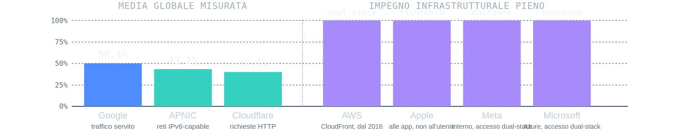
Lo stato dell'adozione, oggi
Il 28 marzo 2026 il traffico Google ha superato per la prima volta il 50% su IPv6 — e alcuni dei nomi più noti si sono già impegnati a fondo.
A livello di singoli paesi il divario è ampio: Francia 73%, India 72%, Arabia Saudita 65% — mentre l'Italia si ferma al 17%.
Next Generation Streaming — L'evoluzione di IPv6
04 / 15
Notes:
Fonti: Google IPv6 statistics (28 marzo 2026); Internet Society Pulse / APNIC Labs; Cloudflare Radar. AWS CloudFront dual-stack: documentazione AWS, default dal 2016. Apple: dal 1 giugno 2016 (annunciato WWDC 2015) le app inviate all'App Store devono funzionare correttamente su reti IPv6-only (es. T-Mobile USA) — è un requisito di compatibilità per gli sviluppatori, NON significa che serva IPv6 per usare i servizi Apple. Meta: il backbone interno dei data center è IPv6-only, ma l'accesso utente a Facebook/Instagram resta dual-stack. Microsoft: stesso discorso per il backbone interno di Azure dal 2019. Nessuno di questi quattro casi limita l'accesso IPv4 per l'utente finale — è un impegno lato infrastruttura propria, non un requisito d'accesso. Verificare comunque i valori percentuali più recenti prima dell'evento.

Slide 5
L'adozione in Italia, operatore per operatore
Operatore | Adozione IPv6 | Nota
Sky Italia | ~94% | Deployment nativo via MAP-T su SkyQ Fibra, capofila da anni
Fastweb | ~42% | Dato del 2022, storicamente su tunnel 6rd — verificare lo stato attuale
WindTre (mobile) | n.d. | Primo operatore mobile italiano ad attivare IPv6 (presentato al 6lottino MIX 2023)
Vodafone / TIM | n.d. | Iniziative sperimentali riportate nel tempo, nessun rollout esteso confermato pubblicamente
Media Italia | 6% (2022) → 17% (2026) | In crescita, ma resta tra i valori più bassi d'Europa
Un dato che ridimensiona il problema: circa il 90% degli iPhone naviga già di default su IPv6 quando la rete lo consente. Il collo di bottiglia in Italia non è il dispositivo del cliente — è la rete di accesso.
Next Generation Streaming — L'evoluzione di IPv6
05 / 15
Notes:
Sky Italia e Fastweb: stima APNIC citata in RIPE Labs, "IPv6, 10 Years Out: An Analysis in Users, Tables, and Traffic" (dati al 30 giugno 2022) — verificare comunque il valore Fastweb con dati aggiornati, perché la community tecnica riporta che il tunnel 6rd storico potrebbe non essere più attivo di default. Per WindTre, Vodafone e TIM non ho trovato una fonte ufficiale con un numero affidabile: meglio l'affermazione qualitativa che una percentuale non verificata. Media Italia 2026: Internet Society Pulse. Prima dell'evento, un controllo su stats.labs.apnic.net o radar.cloudflare.com/adoption-and-usage per ASN dei singoli operatori darebbe numeri di prima mano.

Slide 6
Multicast e anycast: cosa è davvero in produzione
Multicast
Anycast — funziona grazie al peering
Tecnologia matura e già in produzione da anni (Fastweb TV, Alice HomeTV; oggi la sperimentazione mABR di TIM), ma confinata dentro la rete gestita dall'operatore. Non viene scambiata in peering tra operatori e non è usata dai grandi provider OTT (Netflix, YouTube), che restano su delivery unicast via CDN.
Qui la storia è diversa: l'anycast esiste proprio perché lo stesso blocco IP viene annunciato in BGP da più location. È così che Google, Cloudflare e Akamai distribuiscono i propri edge, incluse le sessioni ai principali IXP italiani.
Per lo streaming la leva reale non è il multicast pubblico — di fatto assente su Internet — ma un buon anycast/CDN abbinato a cache on-net e PNI mirate
Next Generation Streaming — L'evoluzione di IPv6
06 / 15

Slide 7
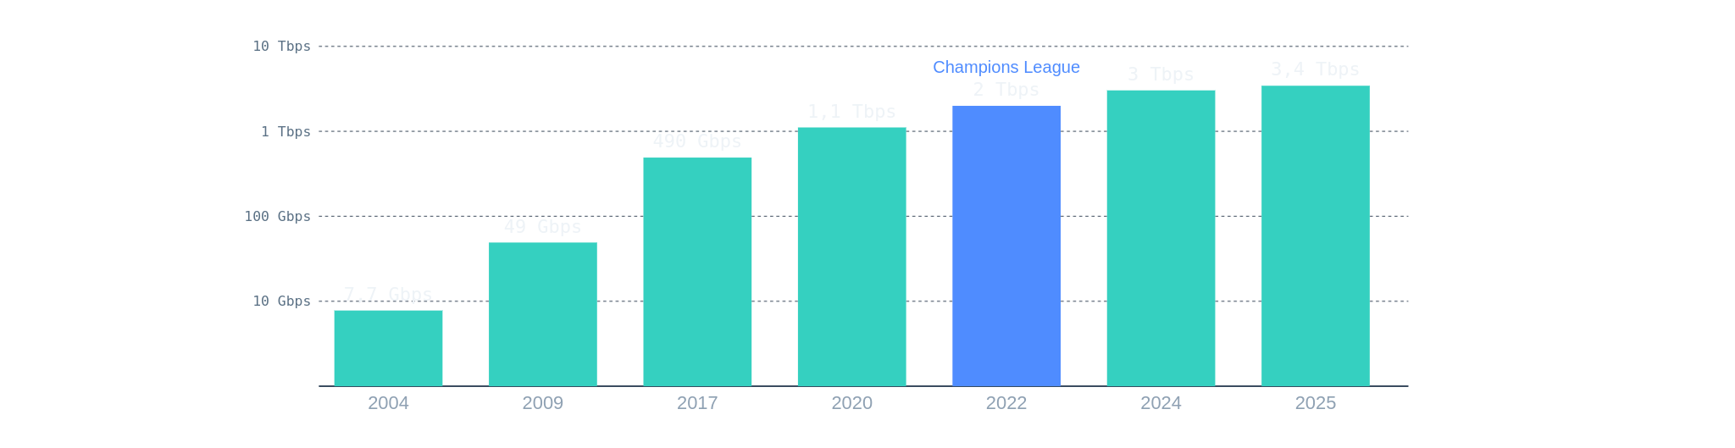
Il traffico al MIX di Milano: crescita trainata dallo streaming
Nel 2022 lo streaming delle partite di Champions League (Milan-Salzburg, Juventus-PSG) ha spinto per la prima volta il traffico oltre i 2 Tbps — un salto di circa 260 volte rispetto al picco del 2009. Nello stesso anno Mix Bologna, un nodo edge locale, ha toccato il proprio record grazie all'integrazione di cache CDN locali.
Next Generation Streaming — L'evoluzione di IPv6
07 / 15
Notes:
Fonti: MIX Annual Report 2024 e 2025, comunicati stampa MIX (25° anniversario, gennaio 2025), presentazione ITNOG3 2017, MIX Report 2009, RIPE49 (2004). Numeri ufficiali MIX, verificati. Per Namex: capacità cumulativa porte ~7,4 Tbps, ~197 membri (PeeringDB, dati 2026) — se hai anche qui una serie storica di traffico reale, sostituisce volentieri il solo dato di capacità.

Slide 8
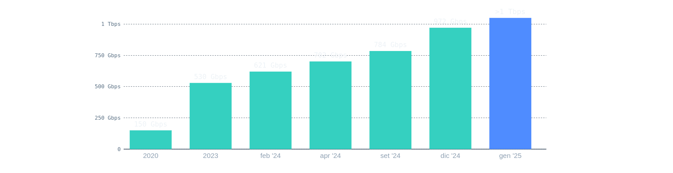
Namex: la corsa al terabit, partita dopo partita
Quasi tutti i record dopo il 2023 coincidono con partite in diretta streaming su DAZN e Prime Video. Il giorno prima del primo terabit, il 14 gennaio 2025, Atalanta–Juventus aveva già toccato 981 Gbps.
Next Generation Streaming — L'evoluzione di IPv6
08 / 15
Notes:
Fonte: Flavio Luciani (CTO Namex), "Namex Steps Into the Terabit Era", RIPE Labs, 16 gennaio 2025 (labs.ripe.net). Dati ufficiali Namex, con grafici RRD/monitoring citati nell'articolo originale.

Slide 9
Come ottimizzare il delivery dello streaming
Cache on-net dual-stack
PNI mirata, non generalizzata
Ospitare le appliance CDN (Netflix OCA, Google GGC, Akamai, Meta) il più vicino possibile all'utente, raggiungibili nativamente anche via IPv6.
Attivare l'interconnessione privata dedicata quando il volume verso un singolo OTT giustifica il costo della porta, liberando capacità sulle porte IX per il resto del traffico.
Anycast + ECMP flow-aware
Traffic engineering con SRv6
Instradare le richieste verso il nodo cache più vicino mantenendo la persistenza di flusso grazie al Flow Label IPv6, evitando reordering e instabilità del percorso.
Tenere i flussi di streaming su percorsi a bassa congestione, separati dal traffico best-effort, con failover rapido in caso di guasto sul path primario.
Next Generation Streaming — L'evoluzione di IPv6
09 / 15

Slide 10
SRv6: quali problemi risolve davvero
Congestione su un link durante un evento
Una serata di Champions League satura un percorso specifico del backbone. Con SRv6 puoi deviare esplicitamente il traffico su un percorso alternativo subito, invece di aspettare che l'IGP riconverga sulle metriche.
SLA diversi sullo stesso backbone
Streaming real-time, gaming a bassa latenza e traffico bulk condividono la stessa infrastruttura fisica. Le SRv6 policy costruiscono percorsi espliciti per classe di servizio, senza un secondo overlay MPLS da mantenere in parallelo.
Guasto di un link o di un nodo
TI-LFA (TI: Topology-Independent) precalcola i percorsi di backup: il traffico viene ripristinato in decine di millisecondi, senza aspettare la riconvergenza completa di IGP e BGP.
Backbone multi-vendor
SRv6 si appoggia solo sull'inoltro IPv6 standard: niente protocollo di segnalazione proprietario da far parlare tra apparati di fornitori diversi lungo domini differenti.
Next Generation Streaming — L'evoluzione di IPv6
10 / 15
Notes:
Attenzione a non vendere SRv6 come "IPv6 più veloce": le misurazioni APNIC mostrano un gap di latenza IPv6 vs IPv4 di circa 1,4 ms in media a livello globale, dovuto più alla maturità del peering e delle cache CDN che al protocollo. Il valore di SRv6 sta nei quattro problemi sopra, non in un vantaggio di latenza intrinseco.

Slide 11
Extension header: bilanciare il traffico verso cache, PNI e IXP
Il problema, concreto: milioni di sessioni di streaming dei clienti devono uscire dalla rete su più link paralleli — verso le cache on-net, le PNI dedicate ai singoli OTT, le porte di peering pubblico su MIX o Namex. Come si distribuisce il carico su quei link senza rompere le sessioni in corso?
Flow Label — bilanciare senza aprire il pacchetto
Hop-by-Hop / iOAM — sapere quale link è saturo
RFC 6437: ogni flusso è marcato direttamente nell'header IPv6. I router fanno ECMP hashando su indirizzi + Flow Label, senza ispezionare la porta L4 — funziona anche con traffico cifrato — e senza spostare un flusso già in corso su un altro link, evitando reordering e micro-stop durante lo streaming.
Telemetria in-band lungo il percorso: segnala in tempo reale quale cache, quale porta PNI o quale sessione di peering si sta saturando, alimentando le decisioni di traffic engineering (es. SRv6) per spostare subito i nuovi flussi altrove.
Esempio: un operatore con 3 porte di peering pubblico a MIX più una PNI dedicata verso un grande OTT può usare l'hashing su Flow Label per distribuire centinaia di migliaia di sessioni tra i link, mantenendo ogni sessione sullo stesso percorso per tutta la sua durata.
Next Generation Streaming — L'evoluzione di IPv6
11 / 15
Notes:
Nota tecnica per la sessione Q&A: l'efficacia del Flow Label dipende da come lo stack IPv6 del client o del primo hop lo imposta — non tutti i sistemi operativi lo popolano in modo ben distribuito. Vale la pena verificare il comportamento reale sui router edge prima di contarci come unica leva di bilanciamento.

Slide 12
Sicurezza IPv6 per lo streaming: cosa conta per l'operatore
Su link che toccano 3,4 Tbps (MIX) o superano il terabit (Namex), un problema di sicurezza qui non è un incidente isolato — è un'interruzione di massa del servizio streaming per migliaia di clienti insieme. Un caso reale: un operatore membro di IX ha monitorato traffico spoofato con le proprie risorse IP rientrare nella propria rete per l'83% via transito e il 17% via IX/PNI (NLNOG Day 2023, AS49544) — la conferma che il rischio arriva anche da fuori, non solo dai propri clienti.
ICMPv6: mai bloccare i Packet Too Big
Source Address Validation: due direzioni diverse
RFC 4890: bloccare i messaggi tipo 2 rompe la Path MTU Discovery — su IPv6 non c'è frammentazione in-network, quindi i pacchetti grandi vengono scartati in silenzio. Sintomo classico: sessioni che partono e si bloccano sui trasferimenti pesanti, esattamente il pattern dello streaming. Il caso è documentato pubblicamente sul deployment 6rd di Free in Francia.
BCP38 (RFC 2827) sull'accesso ai clienti impedisce che siano i tuoi clienti a spoofare pacchetti verso il resto di Internet — protegge gli altri, non te. Il rischio opposto è che qualcun altro, altrove, spoofi il tuo spazio di indirizzi: il traffico riflesso ti arriva addosso via transito o IXP. Per quello la difesa è diversa: scartare in ingresso su transito e peering ogni pacchetto con sorgente appartenente ai tuoi prefissi — non può essere legittimo, perché dovrebbe uscire dalla tua rete, non entrarci da fuori.
RPKI ROV sulle rotte ricevute
RA Guard / DHCPv6 Guard: impatto locale, non di rete
Il prefisso anycast del CDN non lo annunci tu: lo ricevi in peering. Se non fai RPKI ROV su quella sessione, basta un dirottamento fatto altrove per deviare il traffico dei tuoi clienti — la tua rete non se ne accorge nemmeno, ma per loro lo streaming si interrompe. È una protezione sul piano di controllo, non sui dati: si affianca ai filtri sulla sorgente, non li sostituisce
A differenza dei tre punti precedenti, qui il raggio d'azione è locale: un RA rogue resta confinato al dominio di broadcast di livello 2 — una porta, una VLAN condivisa sull'accesso — e non si propaga al backbone o al peering. Colpisce solo i clienti su quel segmento, non produce mai un evento di scala. Con migliaia di segmenti di accesso attivi resta comunque una superficie ampia da presidiare, ma va inserita nel piano con la scala corretta.
ROA create: ~65% IPv4, oltre 60% IPv6. Enforcement ROV: solo il 21-33% degli AS — ma ~70% del traffico, grazie ai grandi backbone.
Next Generation Streaming — L'evoluzione di IPv6
12 / 15
Notes:
Fonti: RFC 4890 ("Recommendations for Filtering ICMPv6 Messages in Firewalls") — il tipo 2 (Packet Too Big) non va mai filtrato, pena PMTUD "a buco nero"; caso reale documentato su signal.eu.org (Free, Francia, deployment 6rd). BCP38/RFC 2827: filtro sull'accesso, protegge il resto di Internet dai propri clienti. Il dato su traffico spoofato con IP altrui rientrato via transito/IX: Arjan Koopen, "BCP38 violation hunting as an IX member", NLNOG Day 2023 (AS49544). RPKI: copertura ROA IPv4/IPv6 da NIST RPKI Monitor (dati Q1 2026, riportati in ARIN57 "Routing Security Update"); adozione ROV per numero di AS (~21-33%) e per traffico (~70%) da Doug Madory/Kentik (NANOG 91, APRICOT 2025-2026) e SoK: An Introspective Analysis of RPKI Security (2024) — numeri che si muovono in fretta, verificare su rpki-monitor.antd.nist.gov prima dell'evento. RA Guard: RFC 6105, impatto scoped al dominio di broadcast locale, non di rete. Il collegamento a MIX/Namex e all'anycast riprende dati e concetti già mostrati nelle slide precedenti di questo deck.

Slide 13
SPUNTI OPERATIVI
Operatori di telecomunicazione
01
Allocazione PA da RIR di almeno un /32, con politica di sub-allocation /48 per i clienti business.
02
SRv6 in produzione: pianificare la migrazione del backbone per traffic engineering e network slicing 5G/6G.
03
Peering IPv6-nativo con parità di sessioni BGP IPv6/IPv4 su ogni IXP e transit provider.
04
RPKI ROV attivo su tutte le sessioni BGP in ingresso — non solo ROA sui propri prefissi, ma enforcement su quello che si riceve.
Next Generation Streaming — L'evoluzione di IPv6
13 / 15

Slide 14
Prossimi passi
→
Audit dell'indirizzamento e del traffico: quanto è già IPv6-capable oggi?
→
Pilota dual-stack su un segmento non critico
→
Formazione mirata per NOC/SOC
→
Roadmap SRv6 / IPv6-only a 18–24 mesi
Grazie — Domande?
Giulio Lo Presti · glpr.biz
Serve una mano con la migrazione? Scrivimi — consulenza su misura per operatori e aziende IT
Notes:
Chiudere lasciando spazio a domande tecniche mirate. Se il tempo stringe, rimandare le domande di dettaglio operativo (es. configurazioni specifiche) a un confronto individuale dopo l'evento.

Slide 15
BONUS SLIDE (NON RICHIESTA DA AGCOM)
Un pensiero scomodo per chi fa blocking
Qualcuno, guardando i numeri di questo talk, ha fatto una battuta che vale la pena raccontare: Piracy Shield deve bloccare un indirizzo IP entro 30 minuti dalla segnalazione. Bel compito, quando lo spazio di indirizzi da coprire è questo:
4.294.967.296
1.208.925.819.614.629.174.706.176
→
indirizzi IPv4 al mondo (2³²)
indirizzi in un solo /48 assegnato a un operatore (2⁸⁰)
Bloccare un IP alla volta, in un mondo così, è un guazzabuglio medioevale. Per fortuna Piracy Shield non si basa solo sull'IP: agisce anche sul blocco DNS/FQDN, e i tribunali ne stanno già estendendo i poteri a DNS e VPN esteri (sentenze TAR Lazio, luglio 2026). Guardie e ladri continuano — si è solo spostato il livello del gioco.
(questa slide è una battuta tecnica, non un consiglio — please don't)
Notes:
Fonti: numero totale indirizzi IPv4 (2^32) e dimensione di un blocco /48 (2^80) sono calcoli diretti dallo spazio di indirizzamento, non stime. Piracy Shield: AGCOM, attivo dal 1 febbraio 2024, blocco IP/DNS entro 30 minuti dalla segnalazione (corrierecomunicazioni.it). Le sentenze TAR Lazio n. 13201 e 13202 del 17 luglio 2026 estendono i poteri di blocco a provider DNS e VPN esteri (smartworld.it). Caso di blocco collaterale su IP condivisi Cloudflare: ilsussidiario.net. Tono volutamente leggero per chiudere il talk — nessun contenuto qui è un how-to per eludere i controlli.

